Slide 1
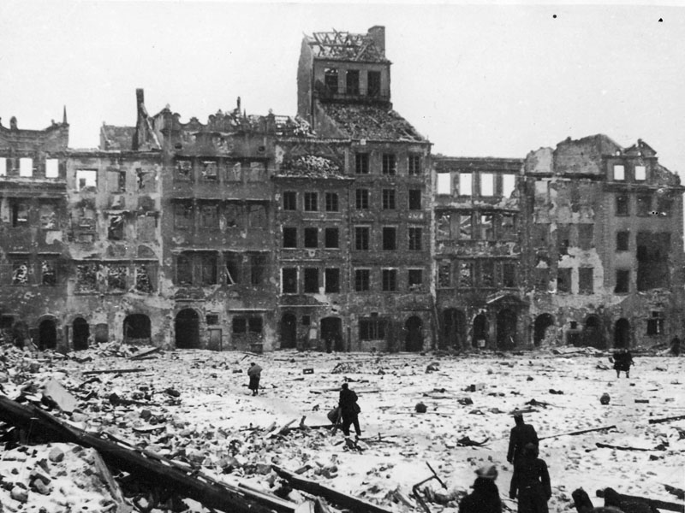
Польша
в послевоенные годы

Slide 2
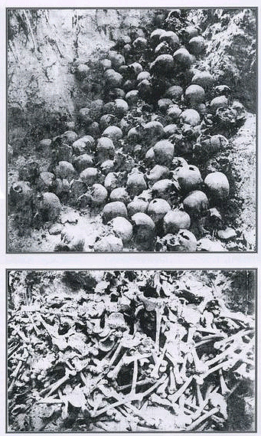
В результате Второй мировой войны Польша потеряла почти 40% национального достояния и более 6 млн. человек населения.

Slide 3
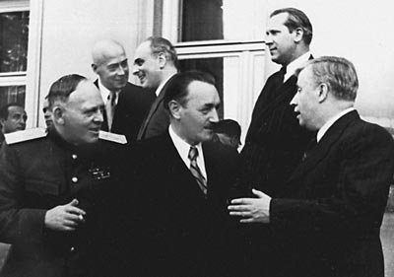
Союзники, поняв, что настоять на возвращении власти в Польше «лондонскому» правительству им не удастся, на Ялтинской конференции пошли на компромиссный вариант, согласно которому формировалось правительство с участием как «лондонских», так и «люблинских» поляков, которое должно было провести свободные выборы. Однако «Временное правительство национального единства», сформированное в июне 1945 года и признанное союзниками, де-факто оказалось под контролем коммунистов, и выборы, проведённые им в январе 1947 года, легитимизировали установившийся в Польше режим, который возглавлялся Польской объединённой рабочей партией под руководством Болеслава Берута

Slide 4


Часть бойцов Армии крайовой в 1945 году вступила в вооружённую борьбу с коммунистическим режимом, установившимся в Польше, которую вела созданная 7 мая 1945 года подпольная организация Delegatura Sił Zbrojnych , a с сентября 1945 года по 1948 год — подпольная организация Wolność i Niezawisłość. К 1948 году вооружённое сопротивление прекратилось.

Slide 5
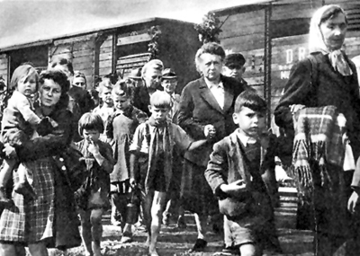
В августе 1945 на Потсдамской конференции было достигнуто соглашение о том, что южная часть Восточной Пруссии и территории Германии восточнее рек Одер и Нейсе передаются Польше. С этих территорий было изгнано в Германию немецкое население, причем это зачастую сопровождалось насилиями и грабежами

Slide 6
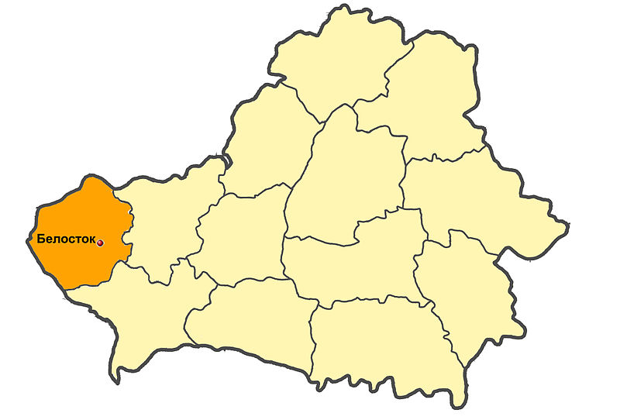

16 августа 1945 года в Москве был подписан договор между СССР и Польшей о советско-польской границе, по которому ряд территорий (в частности Белостокскую область) СССР передал Польше

Slide 7
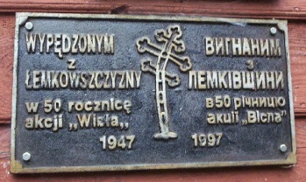
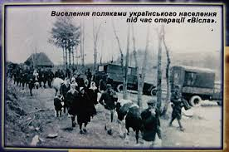
В 1947 г. в рамках операции «Висла» проводилось принудительное переселение в западные и северо-западные воеводства ПНР проживавших на юго-востоке Польши украинцев, русинов, лемков, и смешанных семей, которые, по информации органов безопасности составляли хозяйственную, мобилизационную и социальную базу для ОУН(б) и УПА, которые боролись с переселением украинцев в СССР. До 29 июля 1947 г. в пять западных и северо-западных воеводств было переселено 137 833 человека — из них в Щецинское — 46 118 чел.; в Ольштынское — 58 367 чел.

Slide 8
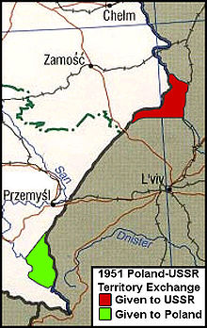
В 1951 г. состоялся обмен участками территорий между Польшей и СССР (УССР), причем население передаваемых территорий перед этим было отселено вглубь соответствующих государств.

Slide 9
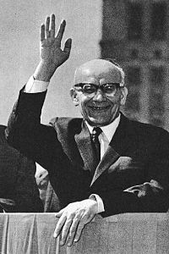
В В 1956 году, после ХХ съезда КПСС, Берут был отправлен в отставку, его место занял Владислав Гомулка, сам недавно освобождённый из тюрьмы. Гомулке удалось урегулировать ситуацию, а вспыхнувшее затем восстание в Будапеште переключило внимание Москвы на Венгрию..

Slide 10
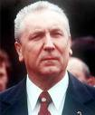
Тенденция либерализации, связанная с первым десятилетием правления Гомулки, закончилась в 1968 году, после подавления студенческих демонстраций и провозглашения шовинистической «антисионистской» кампании, в результате которой большинство остававшихся в Польше евреев вынуждено было покинуть страну. В декабре 1970 года, после повышения цен на товары народного потребления и вызванных этим забастовок и массовых волнений в Гданьске, Гдыне и Щецине, Гомулка был сменён Эдвардом Гереком.

Slide 11
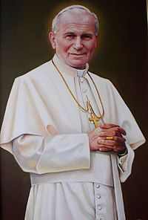
Правительство Герека активно брало кредиты как и на Западе, так и в СССР, что первоначально способствовало росту экономики, но к концу 1970-х годов, сделав долговое бремя непосильным (к 1980 году долг достиг 20 миллиардов долларов), ввергло страну в социально-экономический кризис. С началом кризиса совпало избрание краковского кардинала Войтылы римским папой (под именем Иоанна Павла II (октябрь 1978 года), что крайне наэлектризовало страну, так как в Польше католическая церковь являлась силой и оплотом сопротивления властям.

Slide 12
1 июля 1980 года правительство из-за необходимости выплаты долгов ввело режим всемерной экономии и повысило цены на мясо. Прокатившаяся волна забастовок фактически парализовала к концу августа балтийское побережье, впервые закрылись угольные шахты Силезии. 31 августа 1980 года рабочие верфи им. Ленина в Гданьске, которых возглавлял электрик Лех Валенса, подписали с правительством «соглашение из 21 пункта», после этого забастовка была прекращена; аналогичные соглашения были подписаны в Щецине и Силезии. Ключевыми условиями этих соглашений была гарантия прав рабочих на создание независимых профсоюзов и на забастовки. После этого возникло и приобрело огромное влияние новое общенациональное движение «Солидарность», лидером которого стал Валенса. После этого Герек был заменён на посту первого секретаря Станиславом Каней.

Slide 13
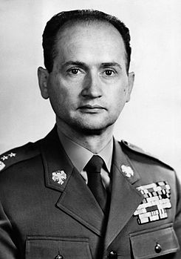
Недовольство нарастало, подпитываемое разоблачениями в коррупции и некомпетентности властей. Правительство утрачивало контроль над ситуацией. В феврале 1981 года министр обороны генерал Войцех Ярузельский был назначен премьер-министром, а в октябре — генеральным секретарём партии, сосредоточив в своих руках три поста наивысшего государственного значения.

Slide 14
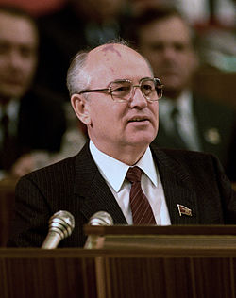
12-13 декабря 1981 года Ярузельский ввёл военное положение (действовавшее до июля 1983 года). Все активисты «Солидарности» были интернированы. Политика перестройки, проводимая Горбачевым, ослабила влияние СССР на Польшу. В сентябре 1988 года представители правительства проводят первые встречи с Лехом Валенсой, на которых было достигнуто соглашение о созыве «круглого стола» между правительством и оппозицией. Круглый стол начал работу 6 февраля 1989 года

Slide 15
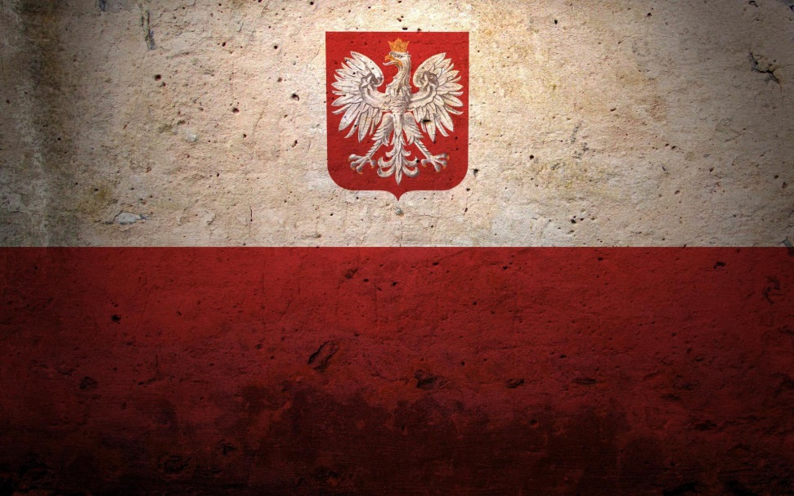
Дякую за увагу!

